Slide 1
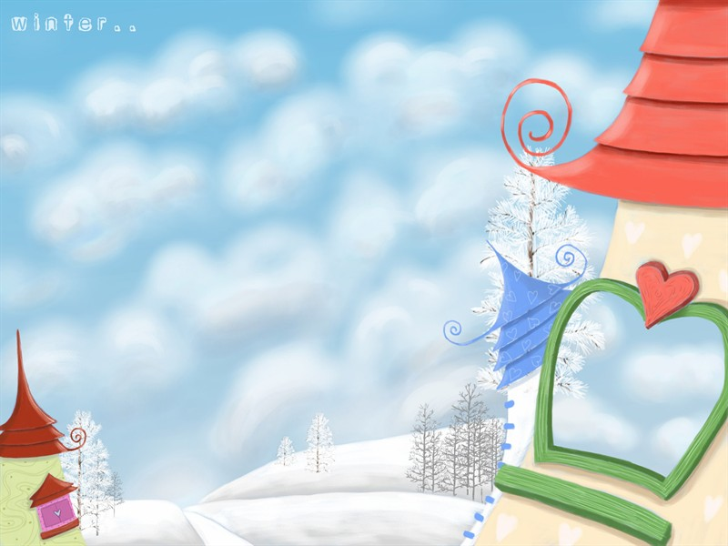
Проект
«Весна пришла»
Подготовили:
педагоги группы №3,дети подготовительной группы, родители

Slide 2
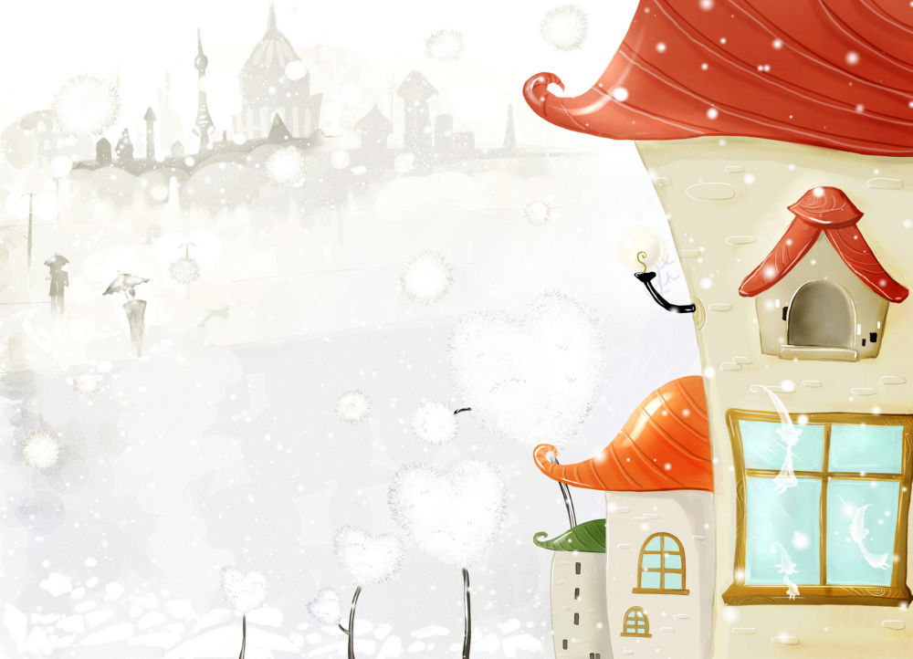
Актуальность
Познание ребенком окружающего мира включает и познание природы. Ребенок должен вырасти хозяином, чувствовать ответственность за всю живую природу, которая окружает его. Сохранить окружающий мир для своих потомков. Поэтому необходимо научить беречь, любить природу с малых лет.
Данный проект позволяет в условиях образовательного процесса ДОУ расширить, углубить, систематизировать и творчески применить знания детей о сезонных изменениях в природе.
В старшем дошкольном возрасте дети любят наблюдать за изменениями природы. Через активную продуктивную деятельность, а именно наблюдение, рисование, лепку, аппликации, рассказы, пересказы, чтение художественной литературы и т.д., проект помогает глубже, ярче изучать основные признаки весны.

Slide 3
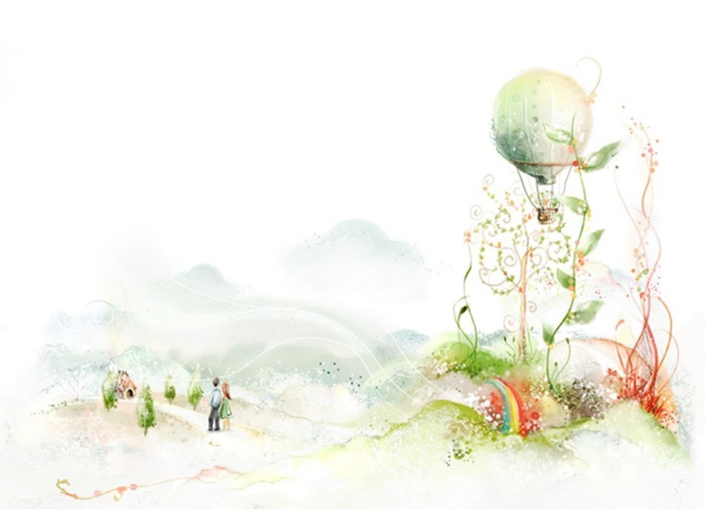
Тип проекта: познавательно – игровой, творческий.
Цель проекта: ознакомление детей с природой во всех ее проявлениях в весенний период времени, а так же способствовать творческому выражению детей своих впечатлений в продуктивной деятельности.
Реализовать данную цель можно через решение следующих задач:
- расширить представление о сезонных изменениях в природе;
- углубить знания детей о жизни птиц и животных в весенний период;
- развивать художественный вкус, эстетическую восприимчивость и творчество детей;
- воспитывать желание больше узнавать об особенностях природы своего края
Гипотеза образовательного проекта:
Проект поможет глубже и ярче изучить основные признаки весны, пополнить свои знания о родной природе. Дети научатся ценить и беречь природу.

Slide 4
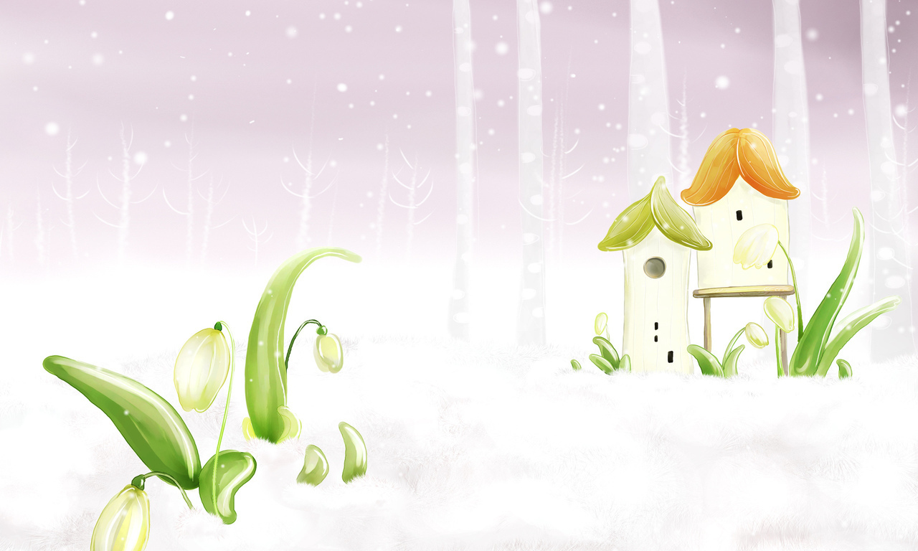
Методы проекта:
Наглядные: наблюдения, экскурсии, энциклопедии, фотографии, картины, книги, мультемедийные презентации.
Словесные: Беседы, чтение художественной литературы
Исследовательские: поиск материалов, продуктивная деятельность
Игровые: Сюжетно-ролевые игры, дидактические игры, спортивные игры
Стратегия реализации проекта
I этап: Организационно - подготовительный
Детям предлагается обсудить вопросы:
Чем отличается весна от других времен года? Какие изменения происходят с растениями и жизнью животных?
II этап: Практический.
Непосредственно образовательная деятельность
Беседы:
«Весна - красна!»,«Кто больше радуется весне?»
«Первоцветы», «О чем поют весенние птицы?»

Slide 5
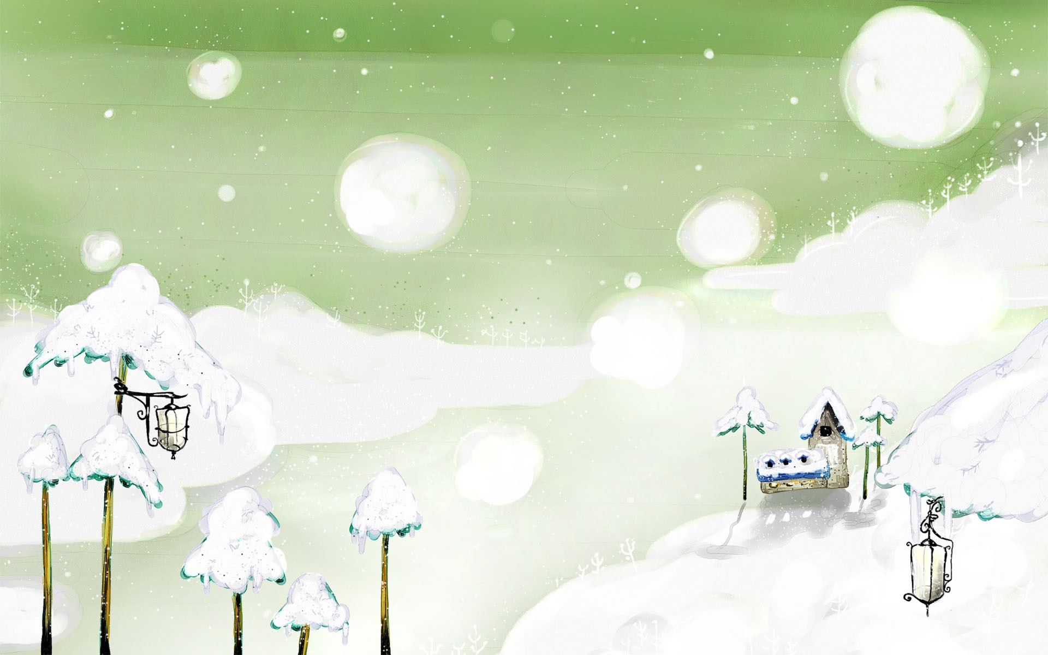
Творческая деятельность:
- Конструирование из бумаги: «Скворцы», «Бабочки», «Кораблики»
- Лепка: «Птицы», «Насекомые»
- Рисование: «Скворцы прилетели», «Весенний лес», «Насекомые», «Первоцветы»
Аппликация: «Ветка мимозы», «Букет цветов»
- Взаимодействие с родителями: сбор иллюстраций, картинок, придумывание, составление загадок о весне для альбома «Весна». Создание выставки: «Скворечники и кормушки для птиц », создание книжки-малышки «Перелетные птицы весной»
- Чтение художественной литературы: изучение энциклопедий, чтение произведений А. Плещеев «Уж тает снег…», А. Пушкин «Улыбкой ясною природа», Б. Заходер «Долго шла весна», В. Бианки «Синичкин календарь», Я. Аким «Села на лавочку первая бабочка», Соколов «Времена года», Некрасов «Дед Мазай и зайцы».
Коммуникация:
-Рассматривание картин о природе Суриков «Грачи прилетели», Остроухов «Ранняя весна», Левитан «Весна», «Март»
Составление рассказа по картинкам

Slide 6
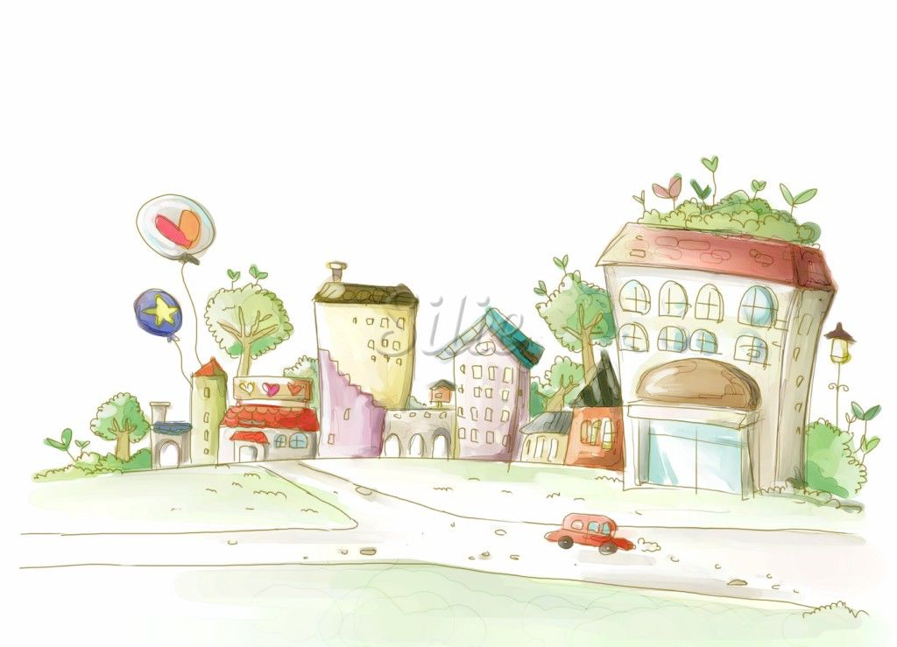
Музыка:
Слушание П.И.Чайковский альбом «Времена года»: «Апрель», «Подснежник», А. Вивальди «Весна»;
Разучивание песен о весне
Игры для свободной деятельности:
Дидактические игры:
- «Подбери слово»
- «Кто, где живет?»
- «Назови растения»
- «Угадай животное»
- «Чей листок?»
- «Где растет?»
Сюжетно ролевая игра:
- «На даче»
Режиссерская игра «Изобрази животное, а ты угадай»
Исследовательская деятельность:
- посадка лука «Огород на окне»;
- посев семян цветов для рассады;
- наблюдение за ветками деревьев;
- эксперименты с водой, испытание корабликов

Slide 7
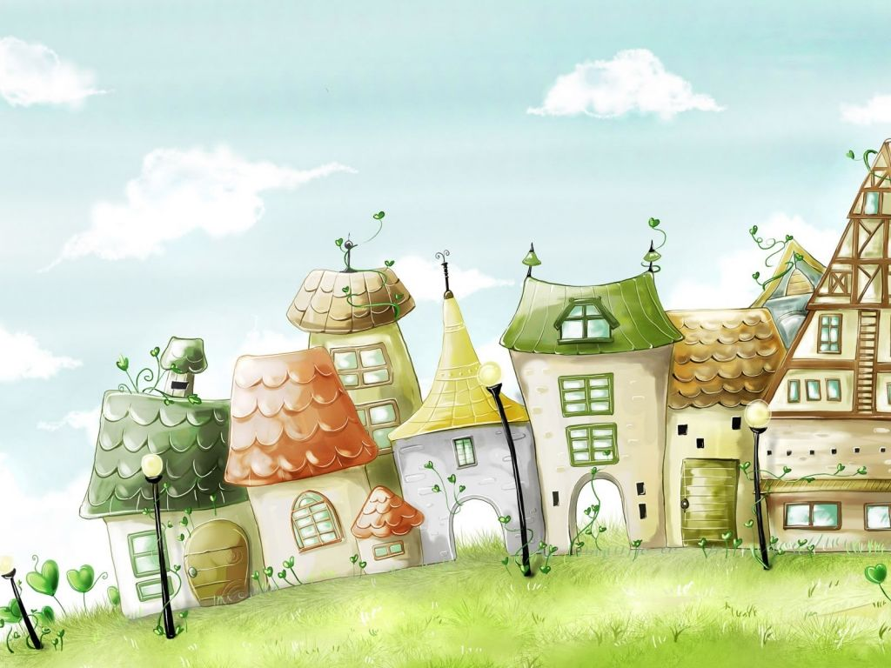
III этап: Заключительный
Выставка детского творчества «Весна глазами детей»
Выводы и результативность
Благодаря этому проекту работа получилась продуктивной, познавательной. Проект помог детям освоить и осмыслить полученные знания, расширить кругозор и представления об окружающем мире. Поняли, что надо любить и беречь природу, а не разрушать ее. Дети делились полученной информацией и различных источников с другими детьми. Родители заинтересовались результатами и продуктами проекта.

Slide 8
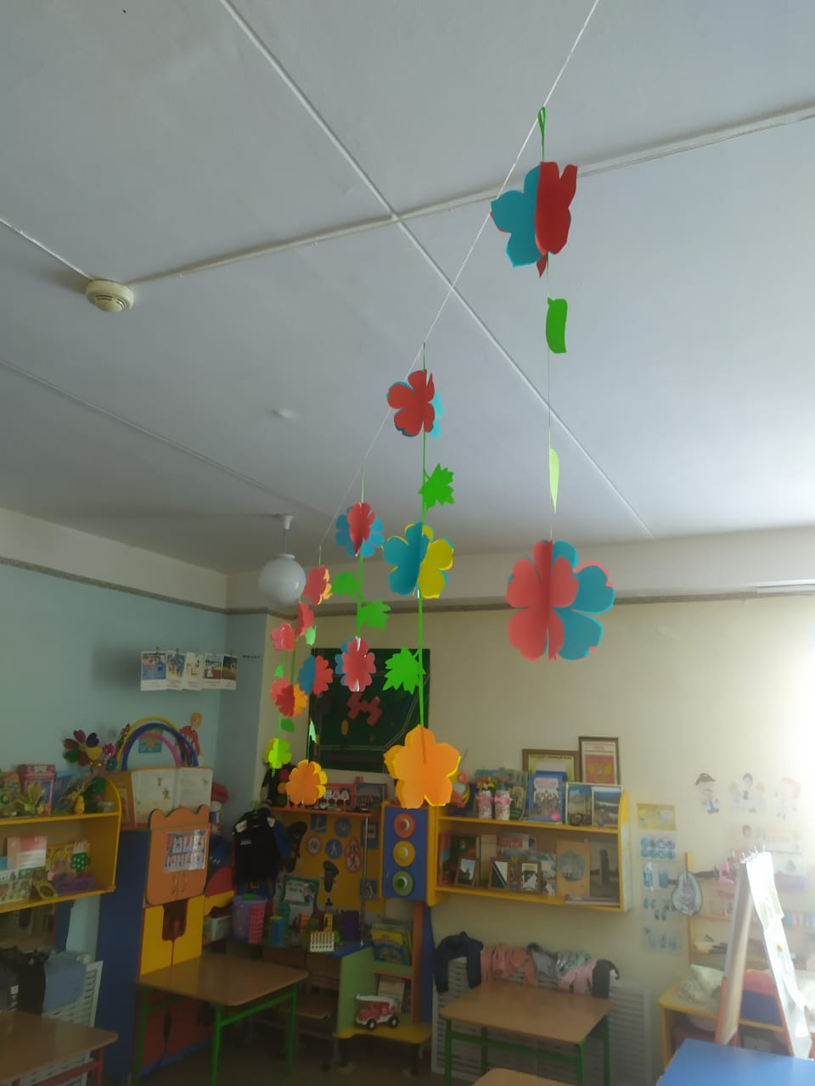
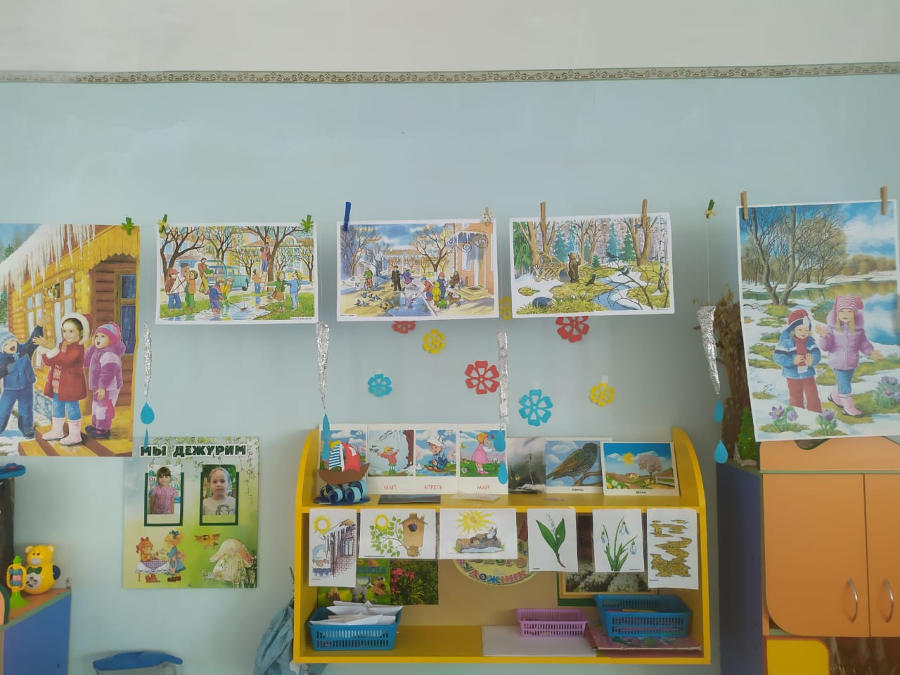
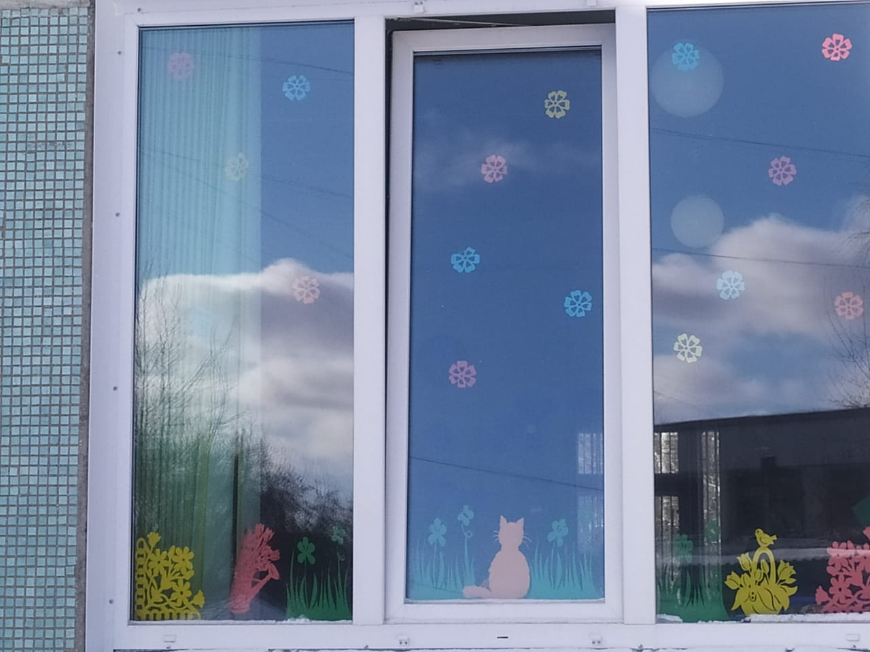
Развивающая предметно- пространственная среда

Slide 9
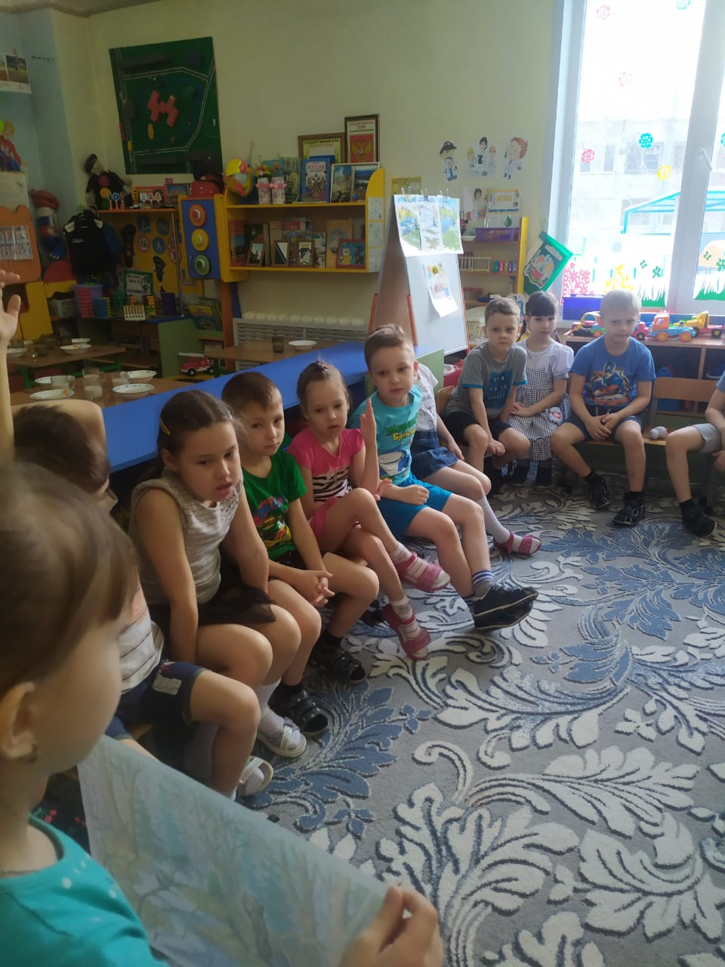
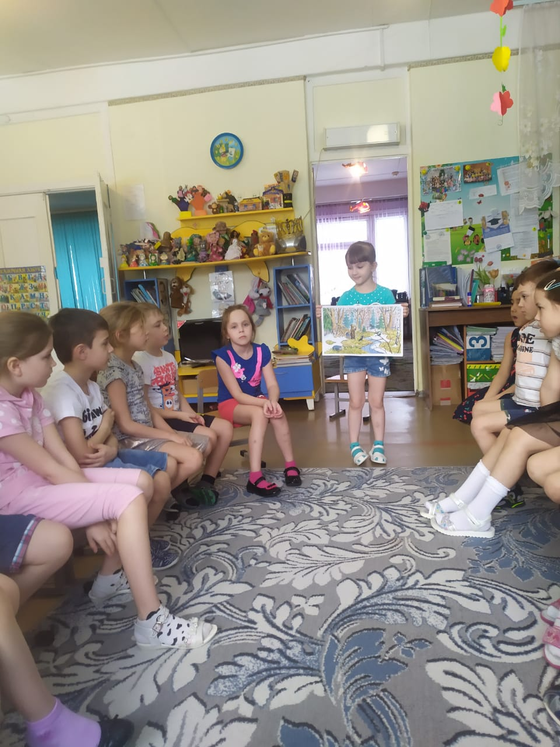
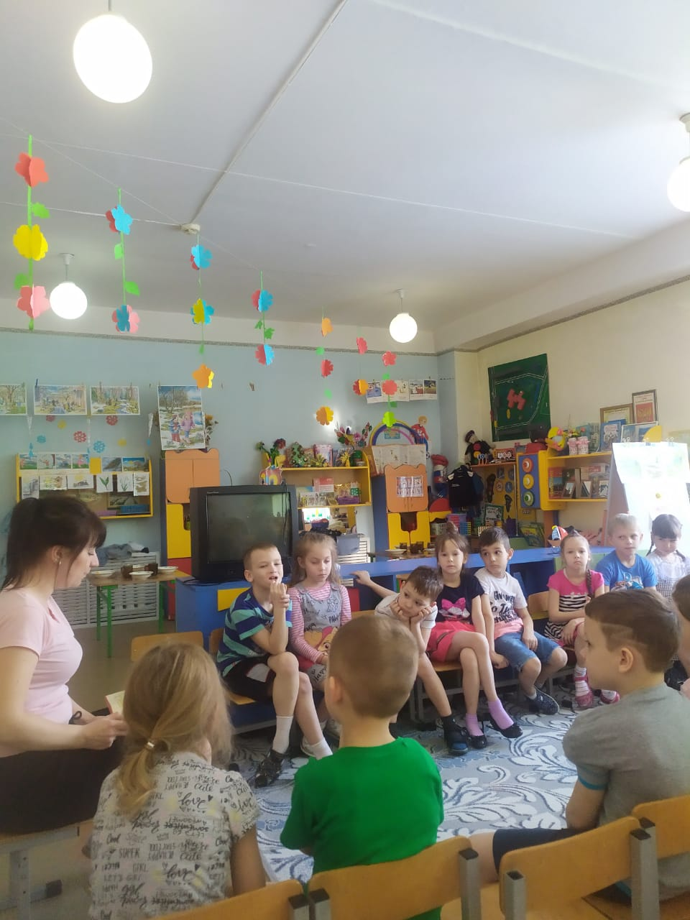
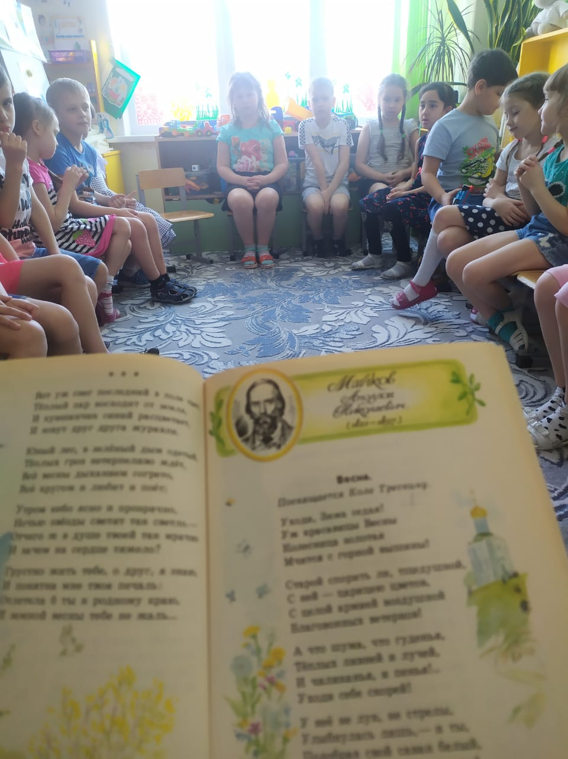
Беседы, чтение художественной литературы

Slide 10
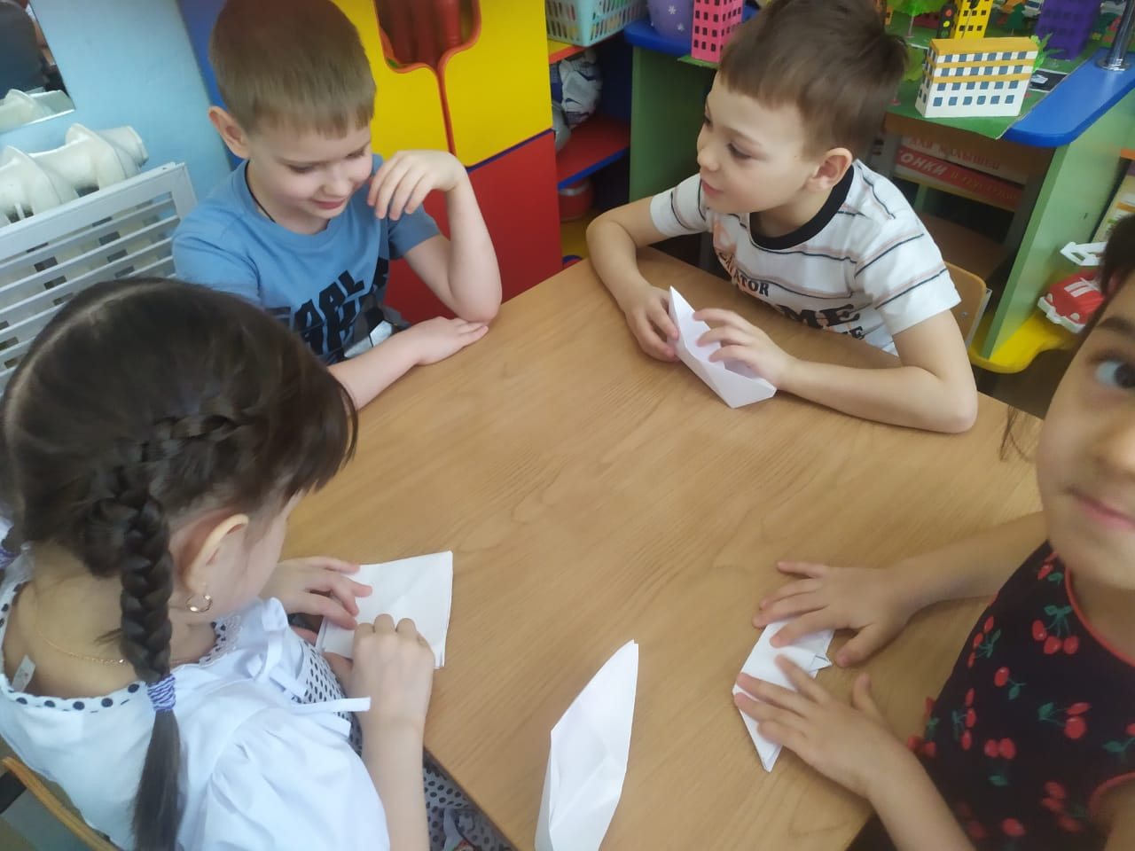
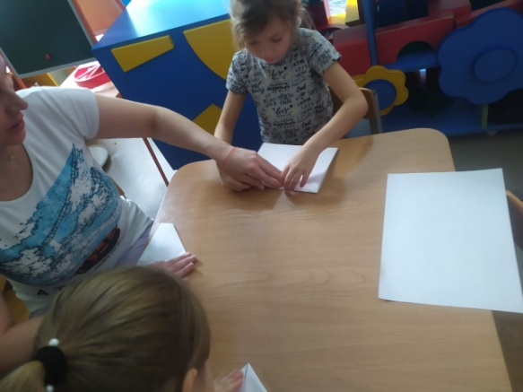
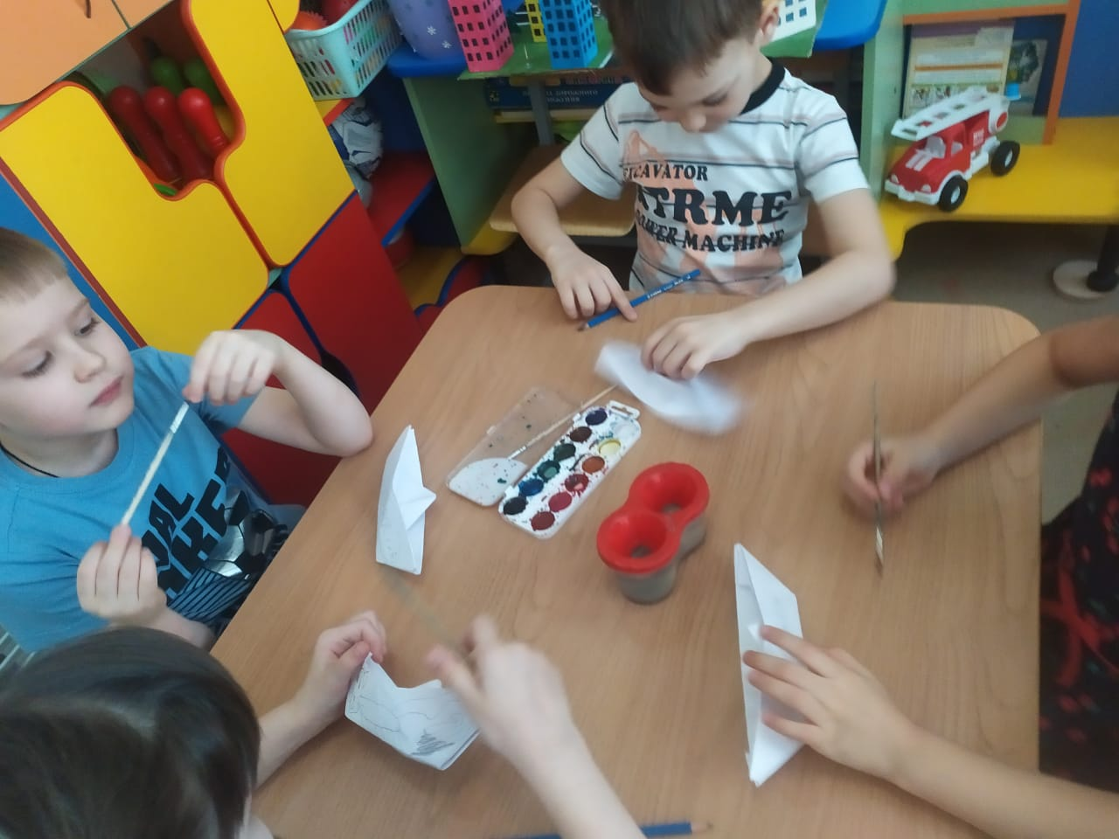
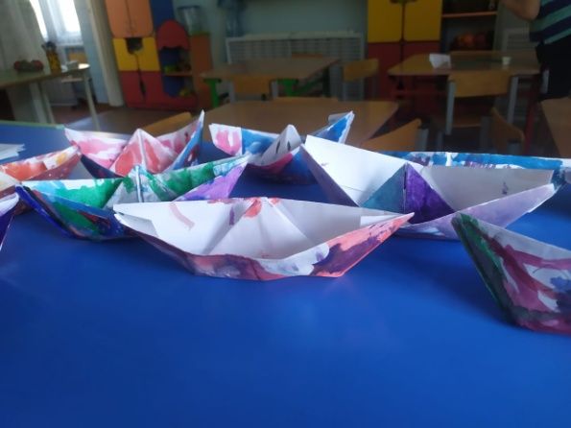
Конструирование из бумаги: «Кораблики»
Цель: обучать различным приемам работы с бумагой

Slide 11
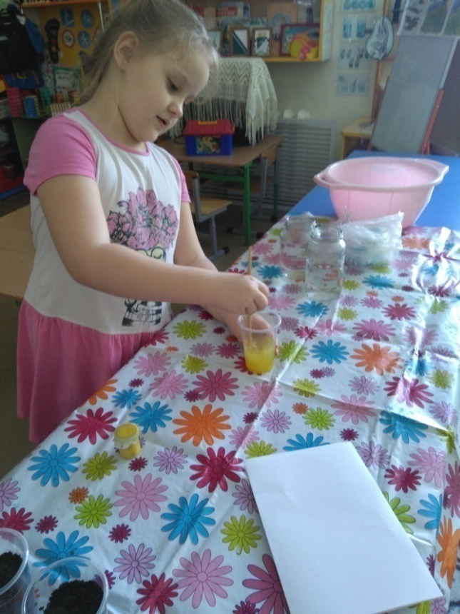
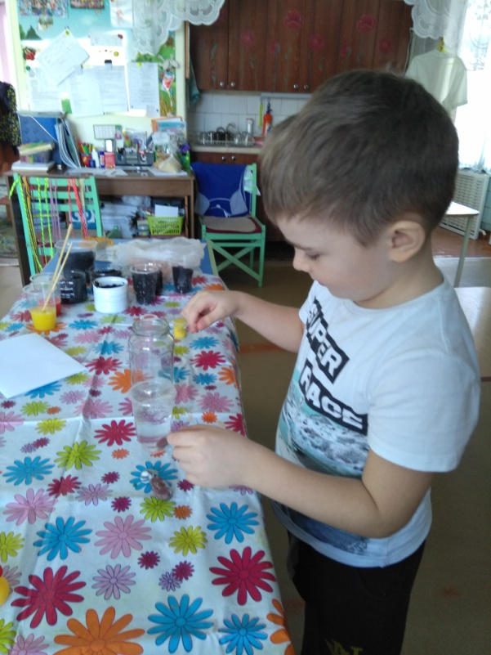
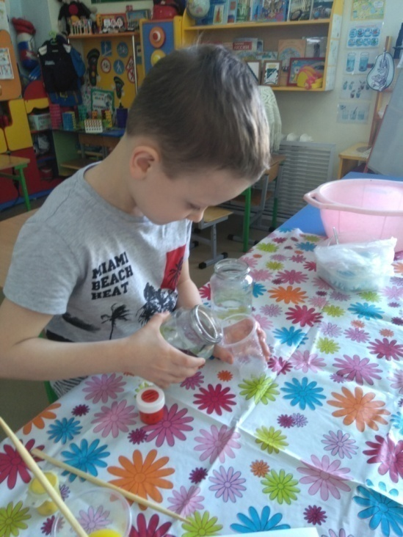
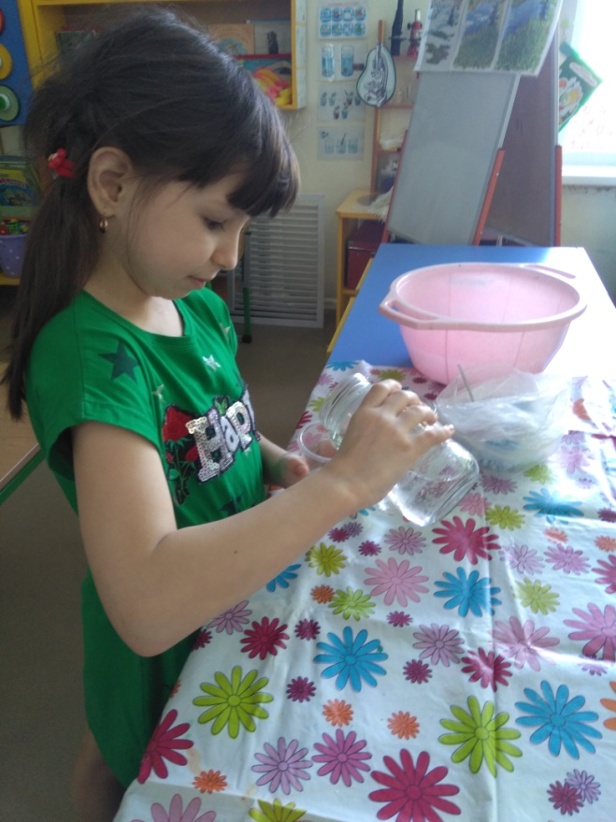
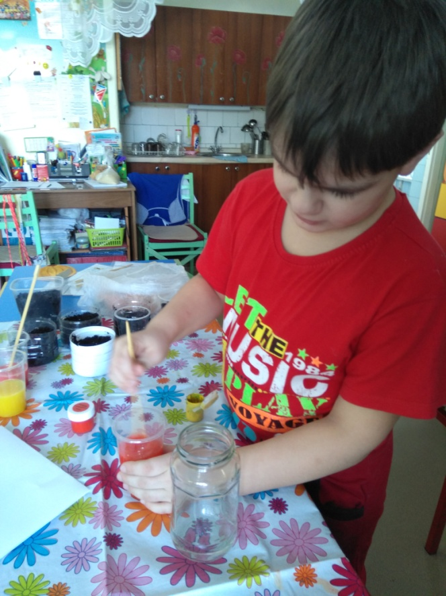
Эксперименты с водой
Цель:Создание условий для формирования основного целостного мировидения средствами эксперимента.

Slide 12
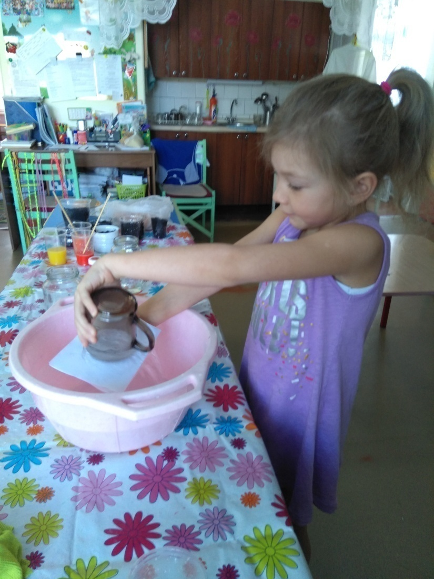
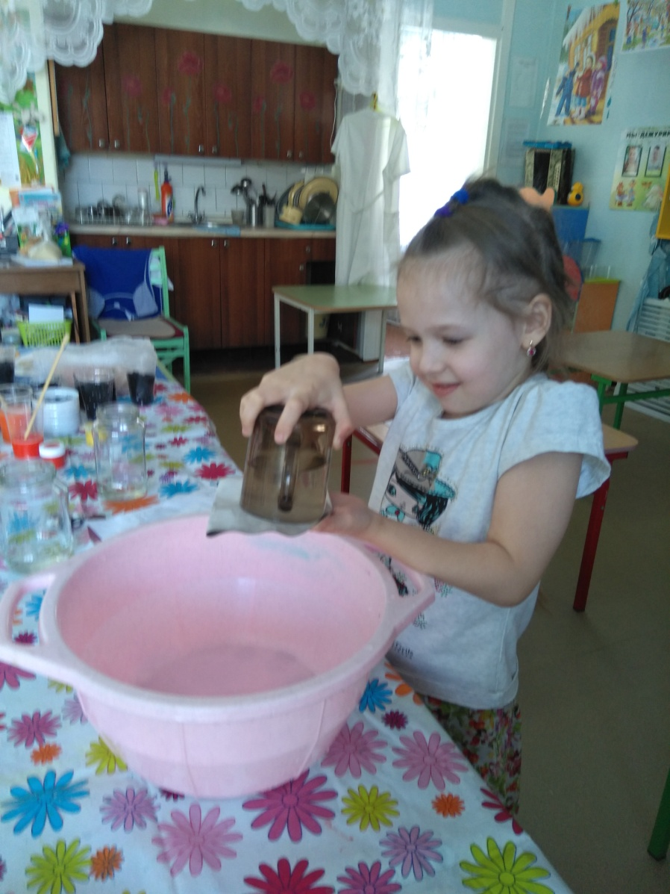
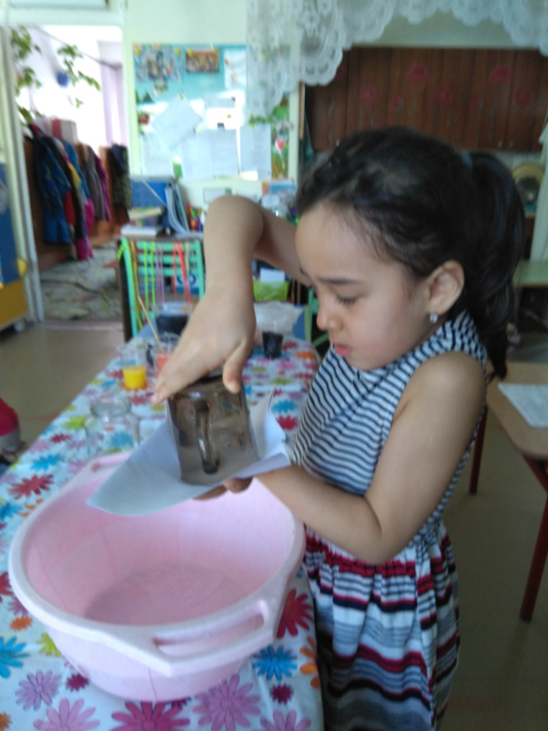
Эксперименты с водой

Slide 13
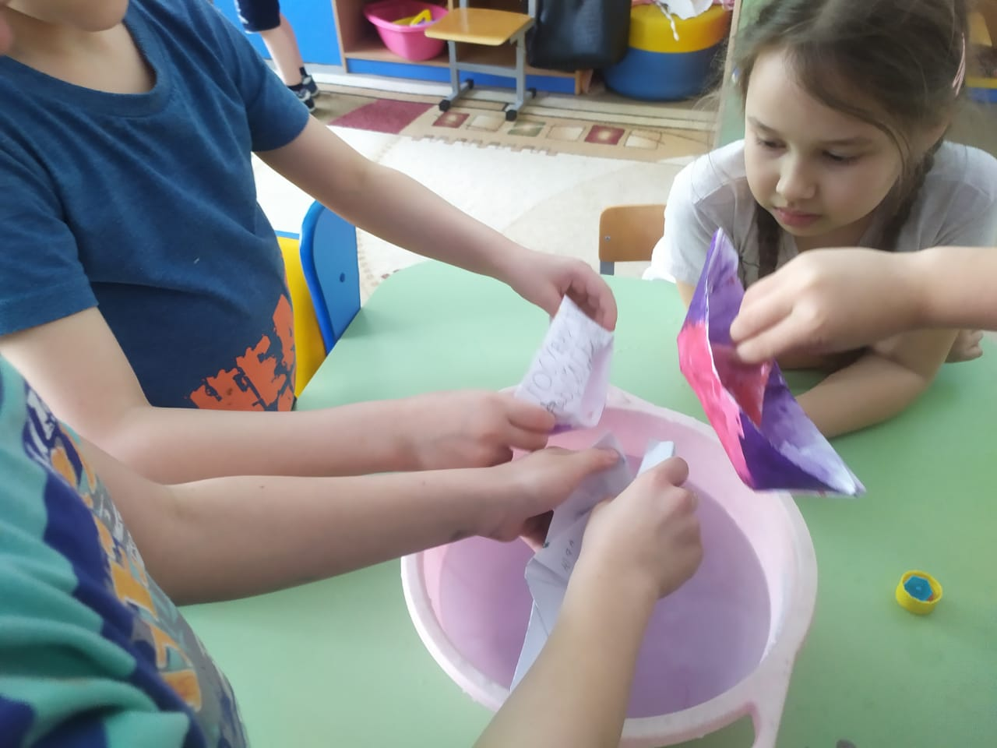
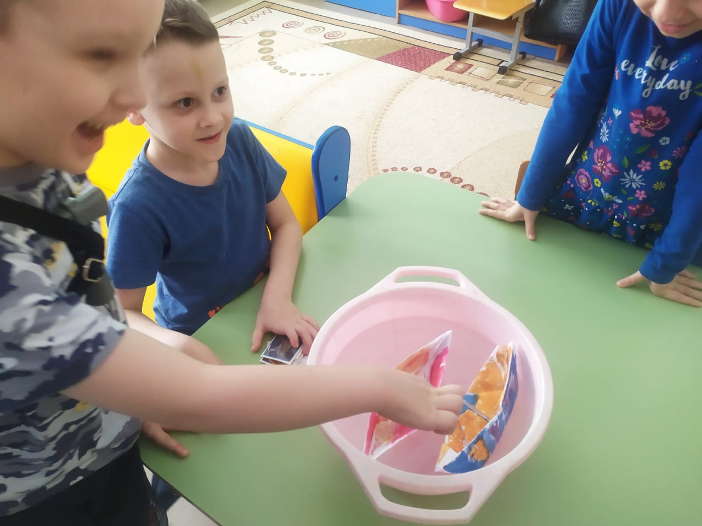
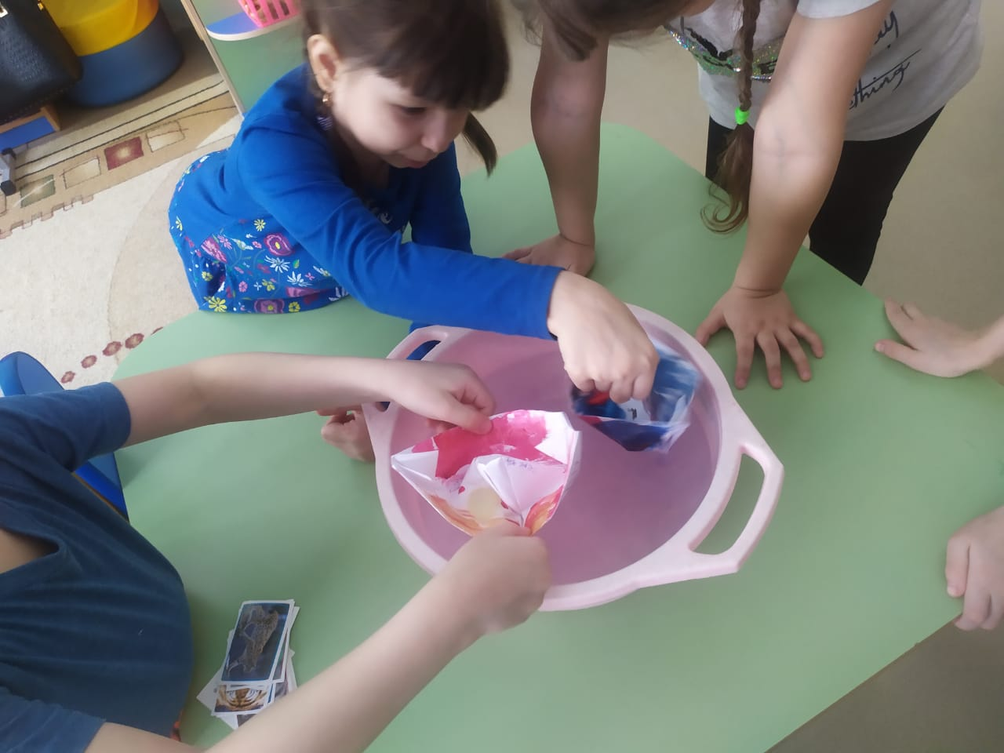
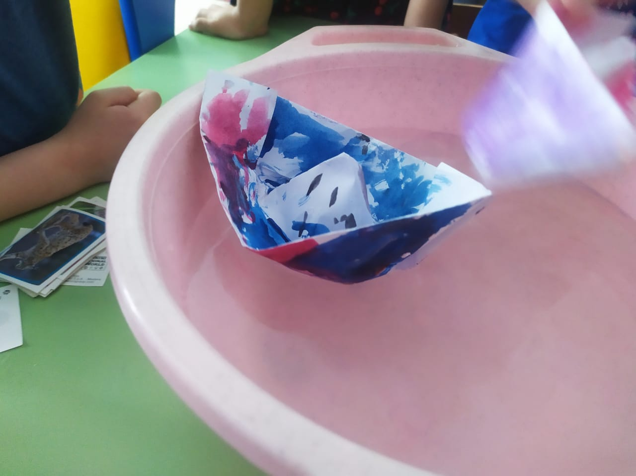
Испытание корабликов

Slide 14
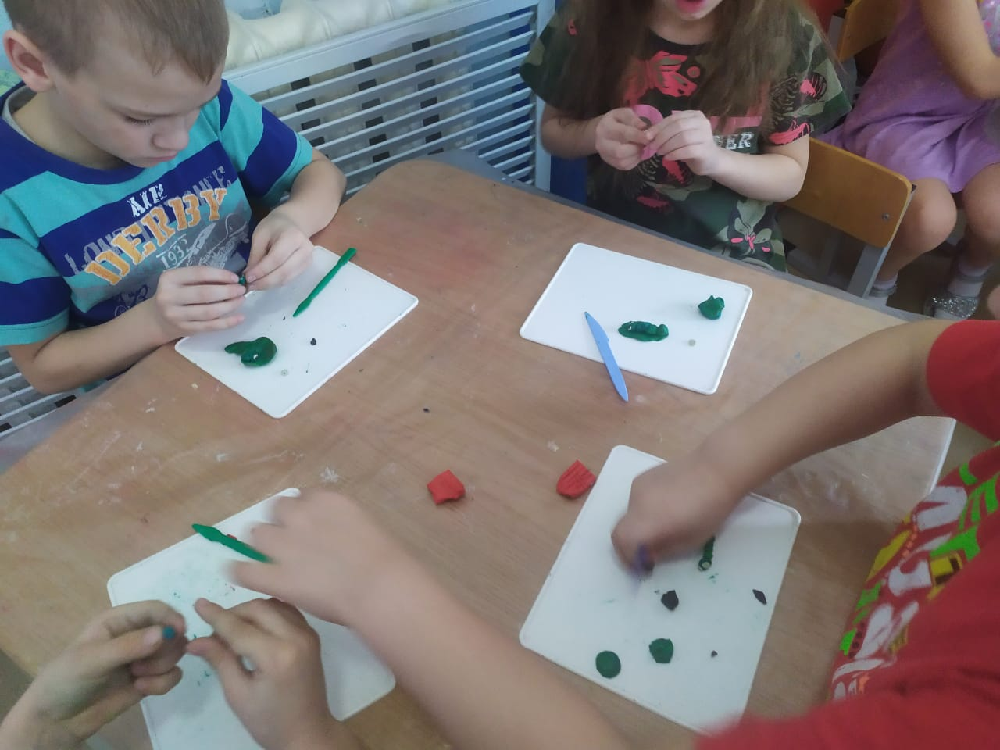
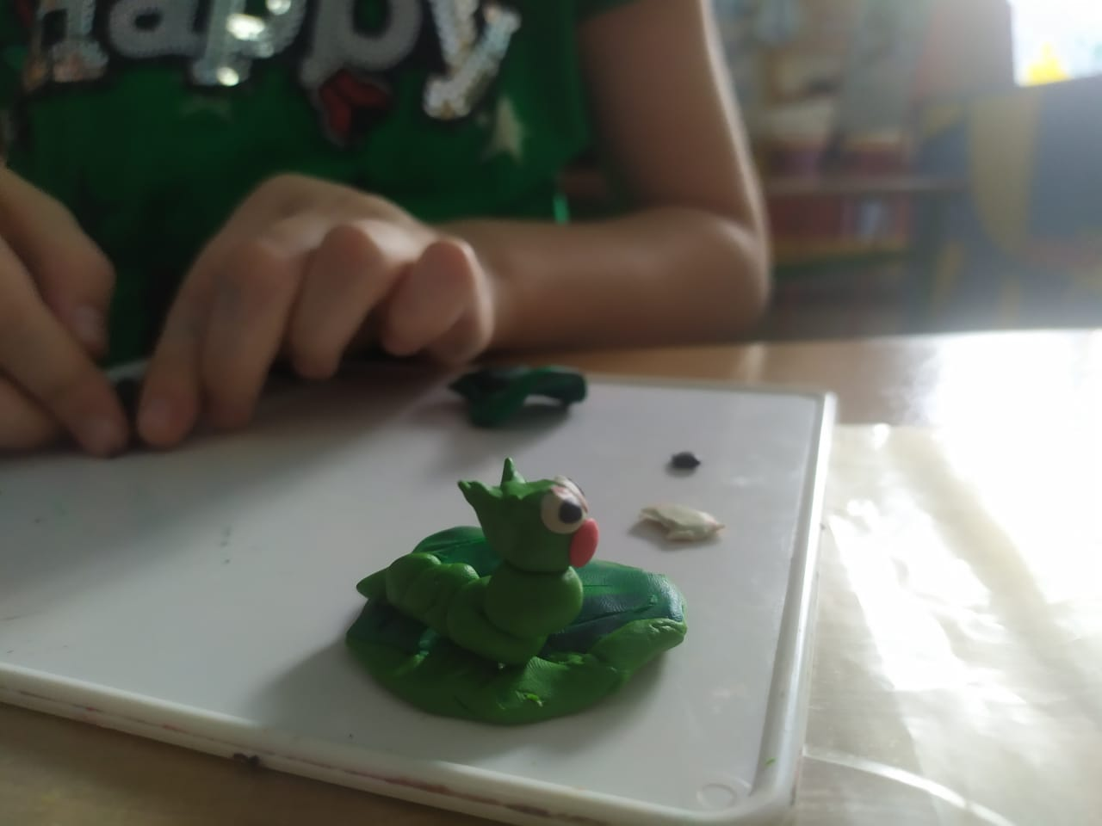
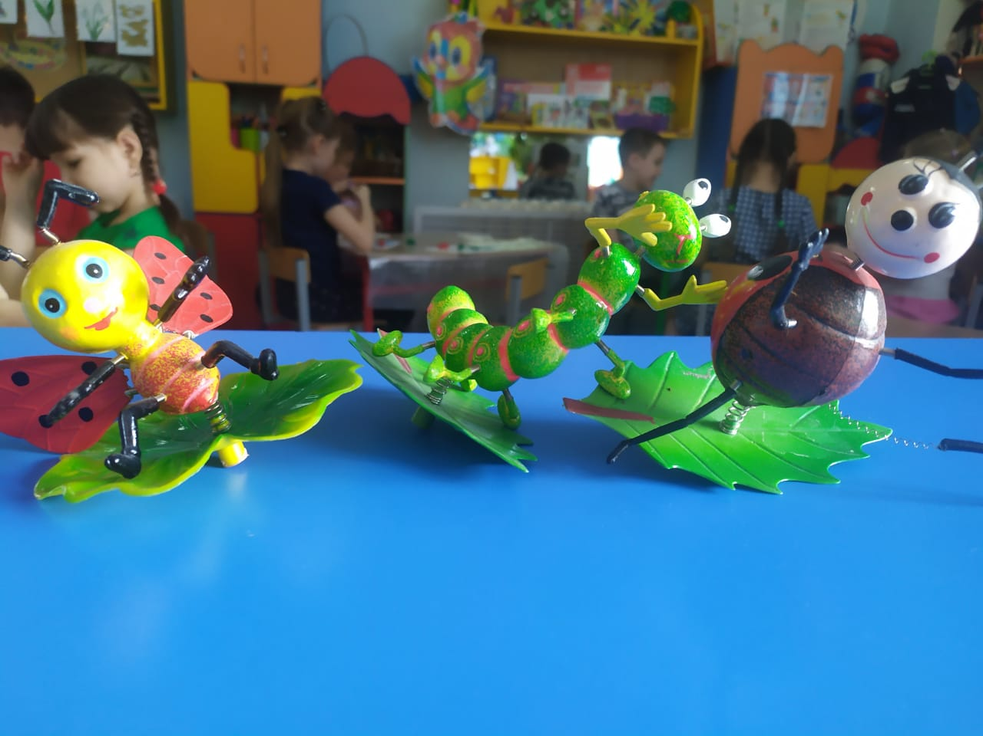
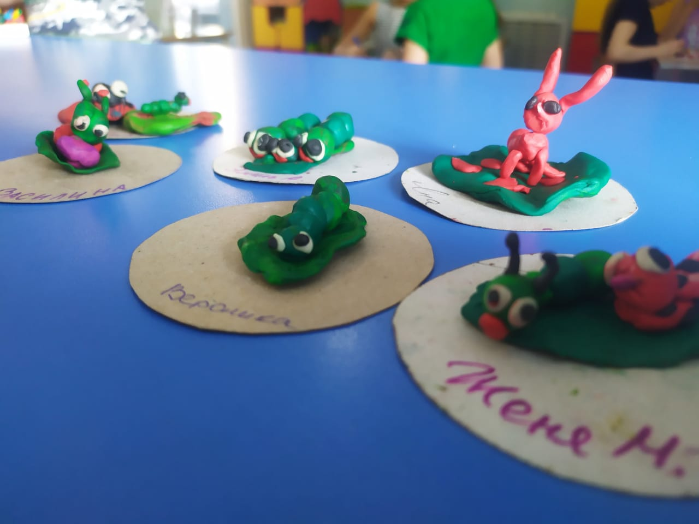
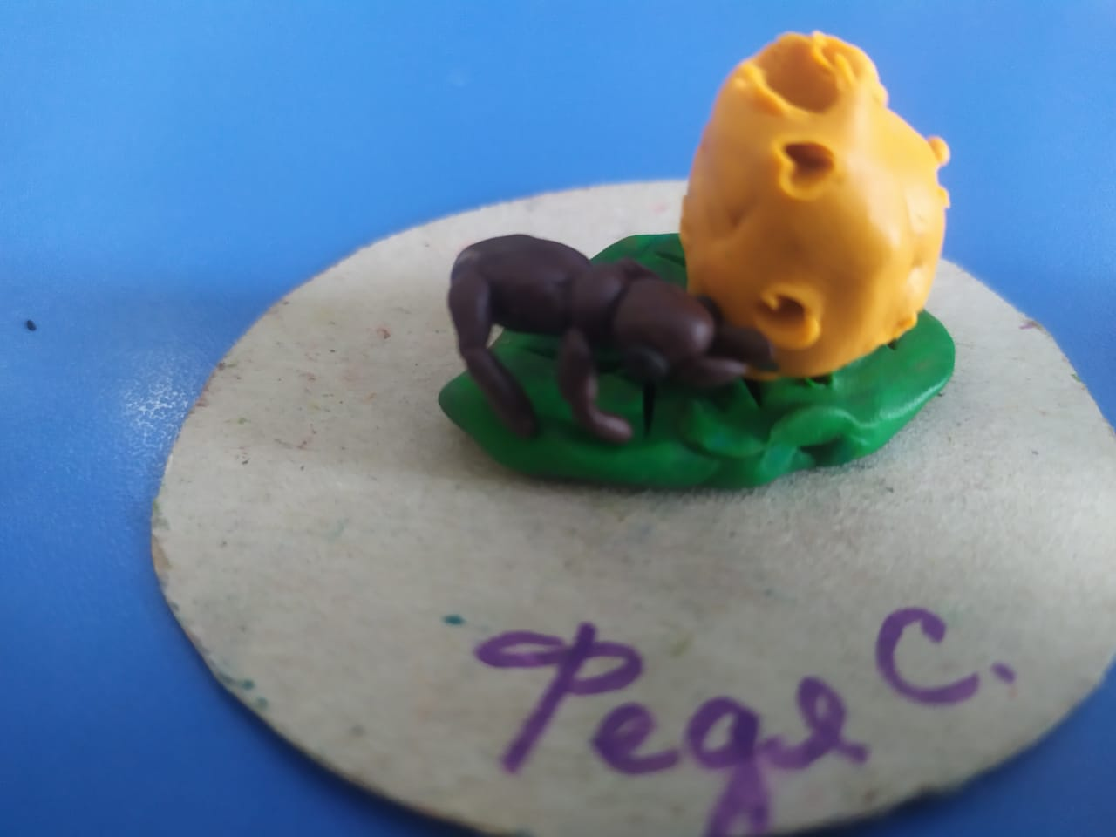
Лепка «Насекомые»
Цель: Развивать умение лепить насекомое по представлению.

Slide 15
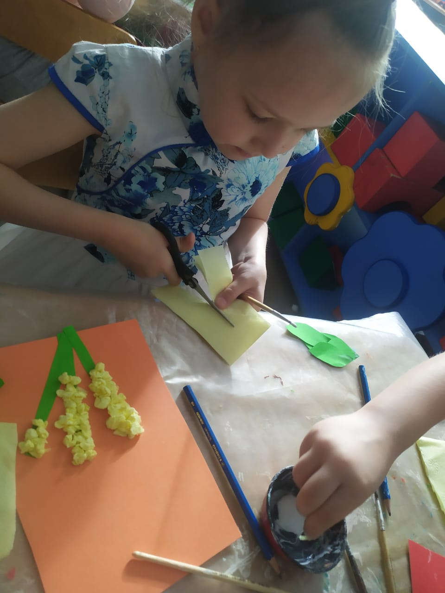
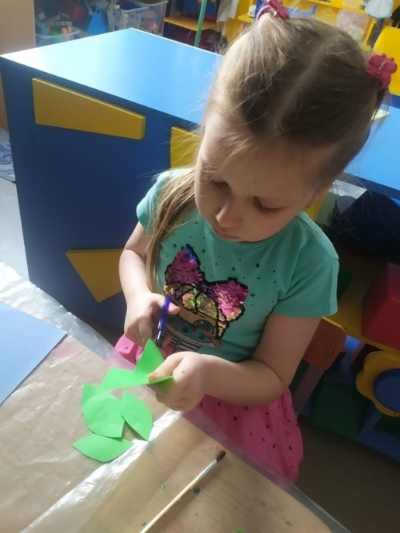
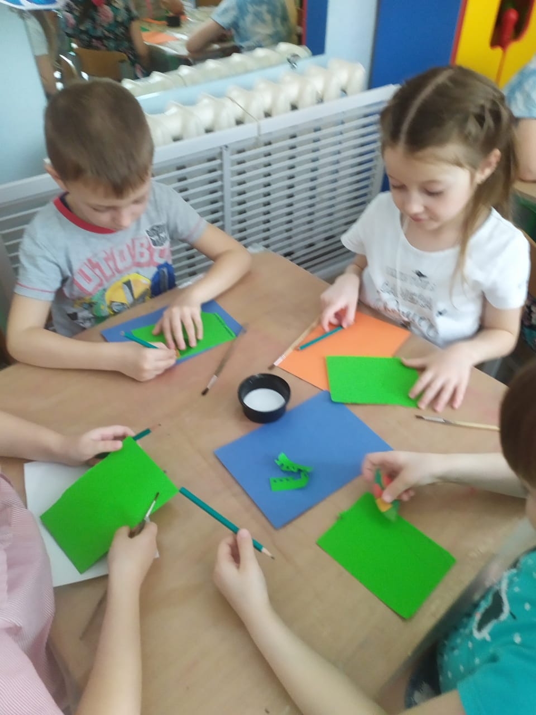
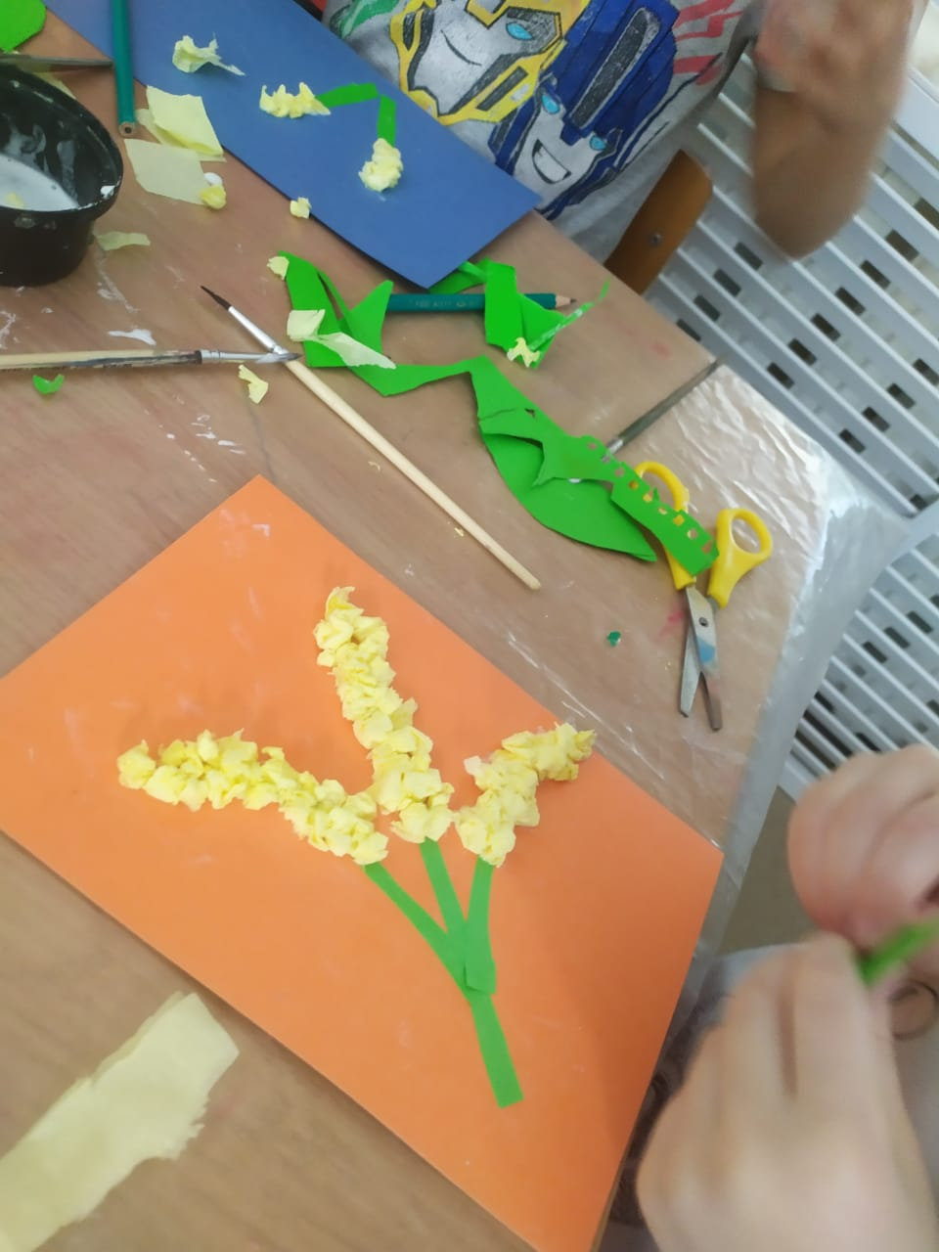
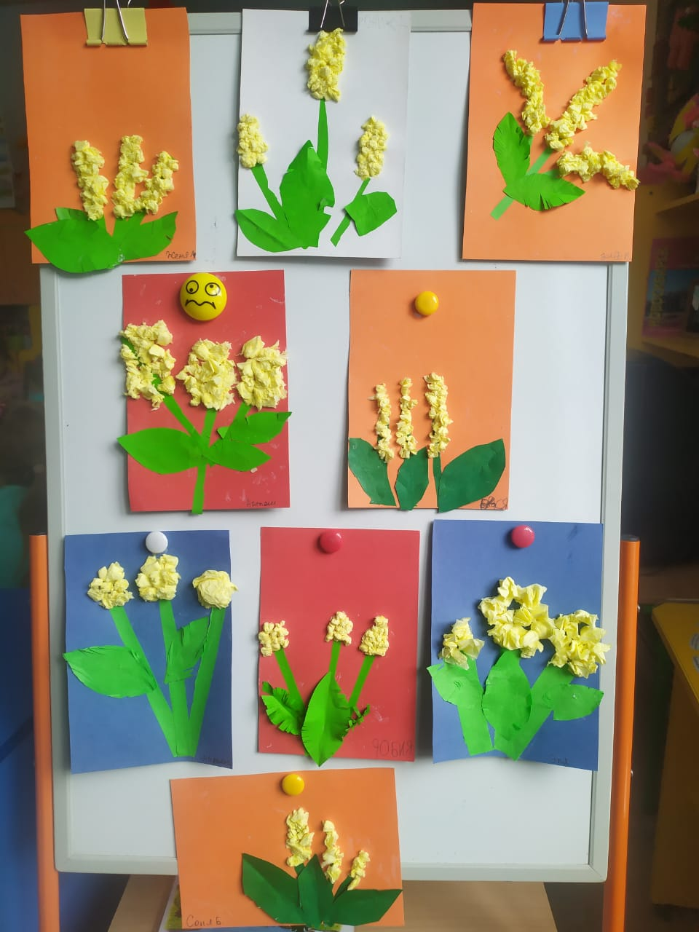
Аппликация: «Ветка мимозы»
Цель: Познакомить детей со способом скручивания кусочков салфеток
в кружочки

Slide 16
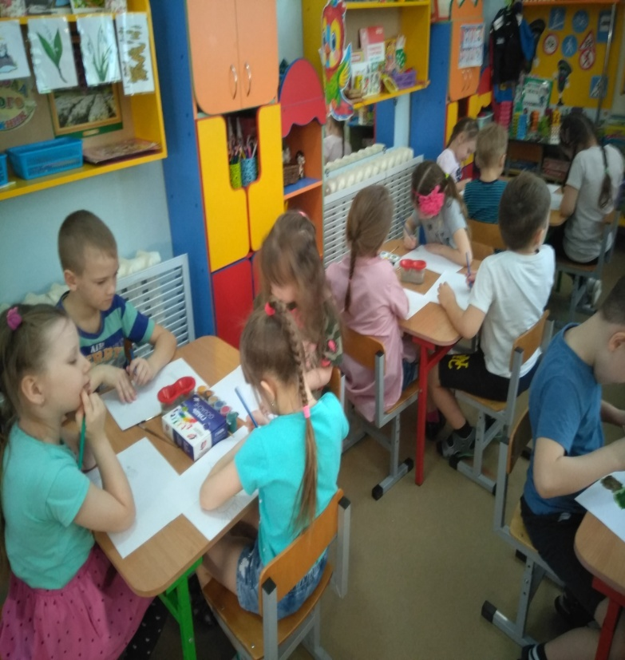
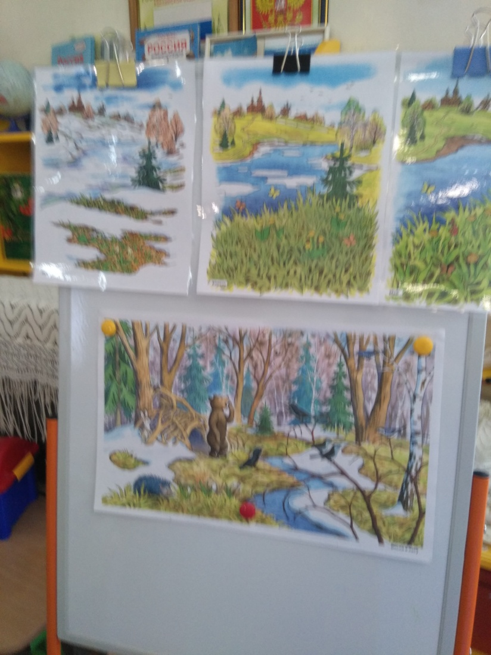
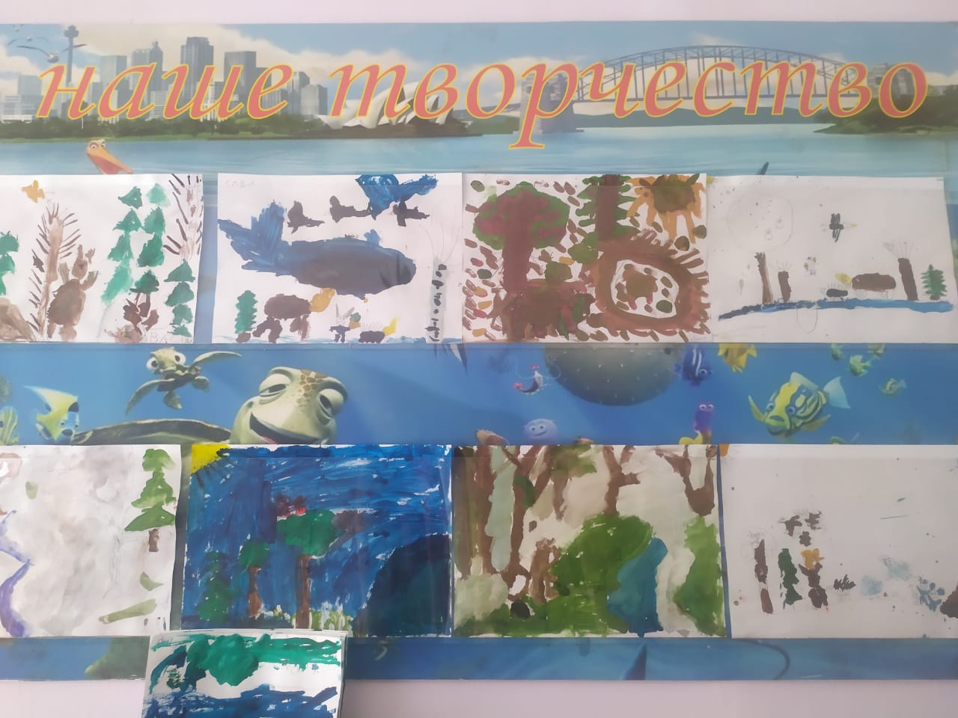
Рисование «Весенний лес» Цель: Продолжать учить рисовать , передавая строение деревьев разных пород

Slide 17
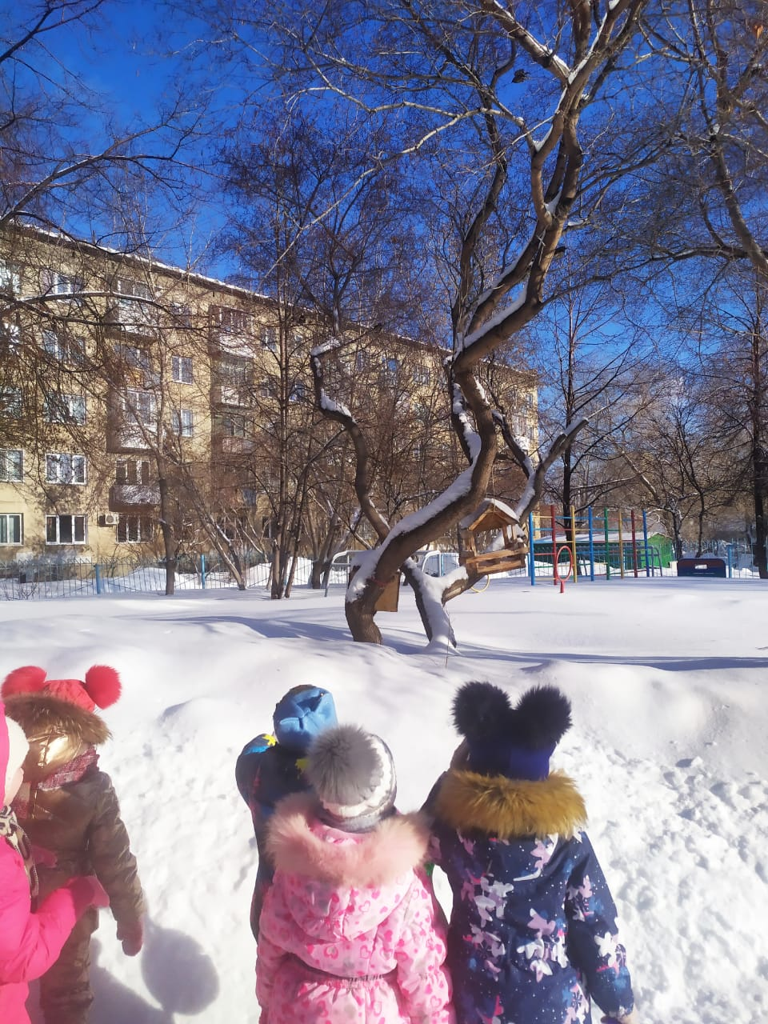
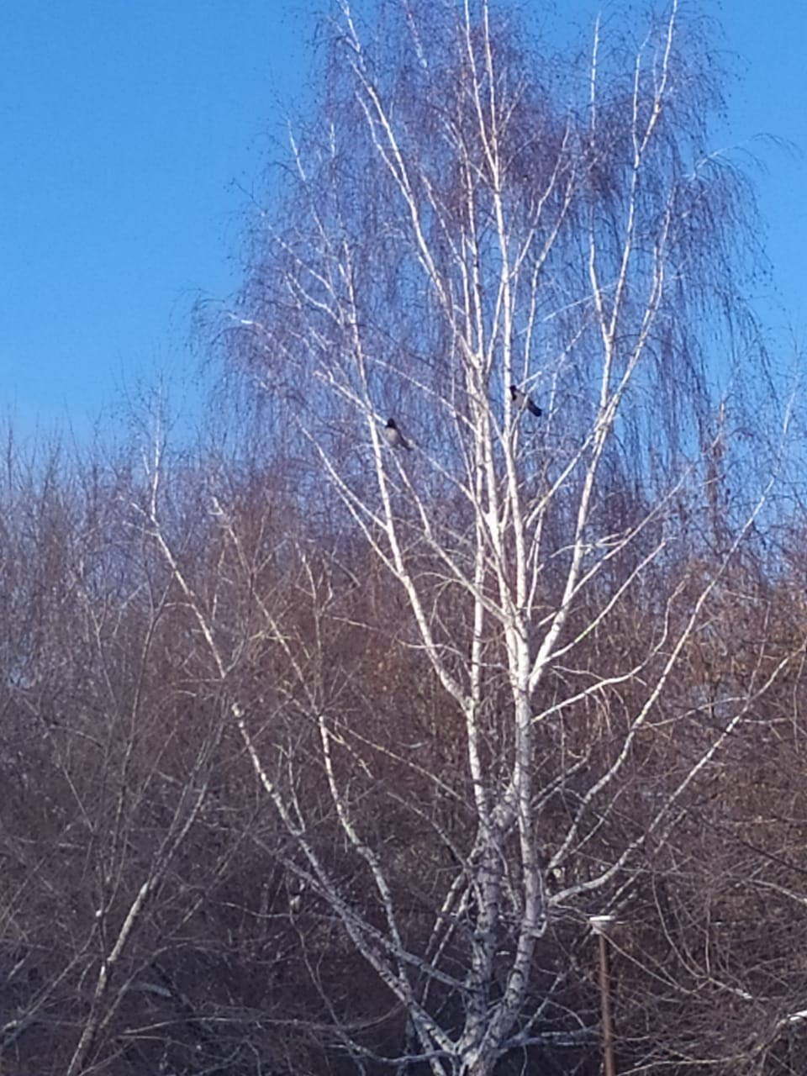
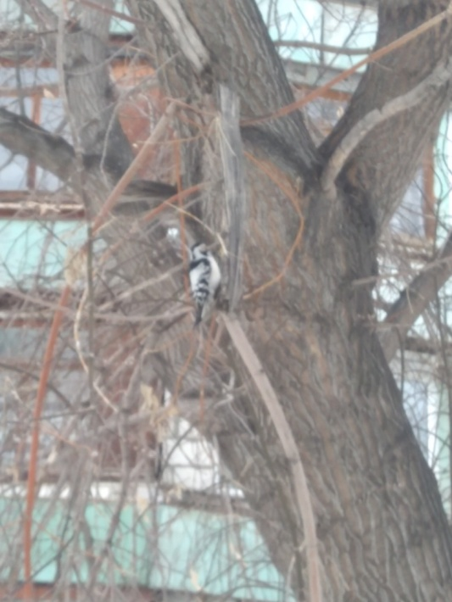
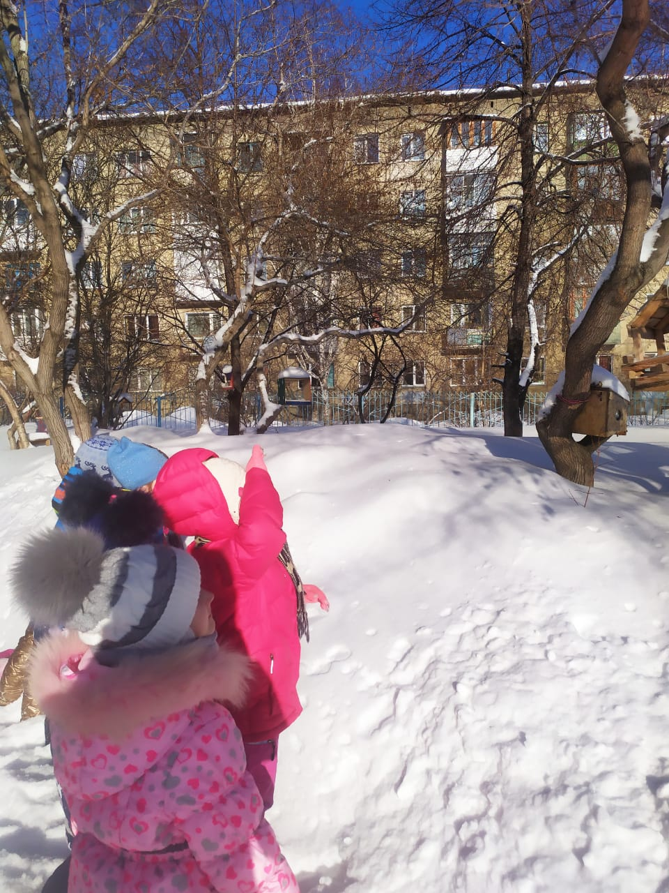
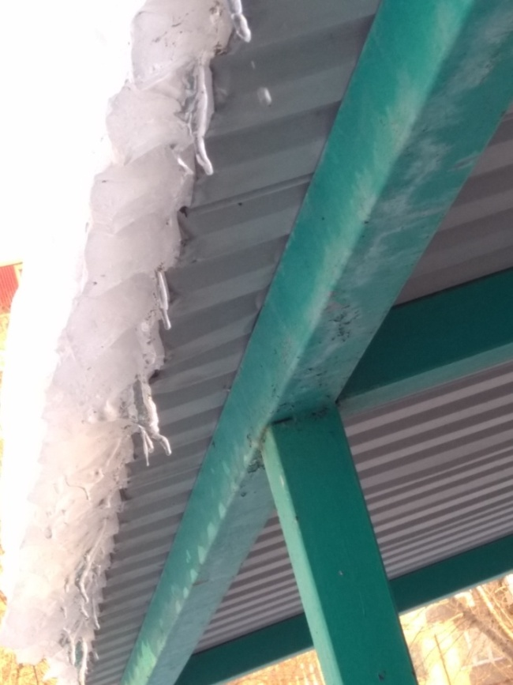
Наблюдения, экскурсии

Slide 18
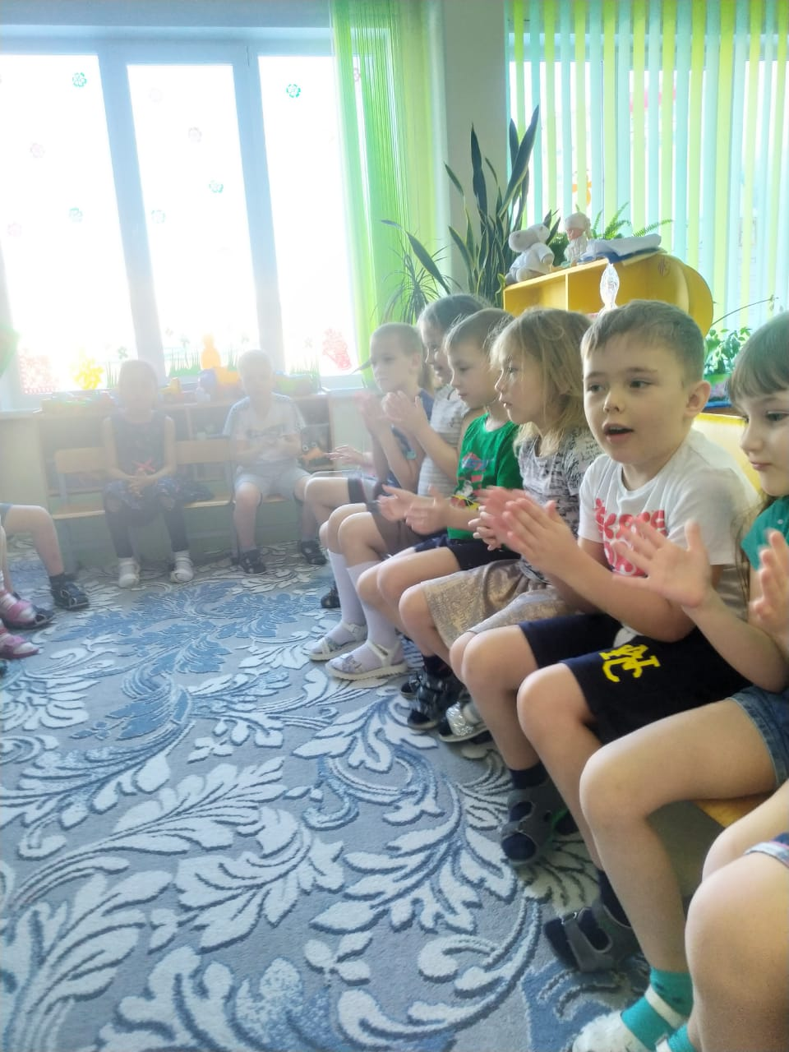
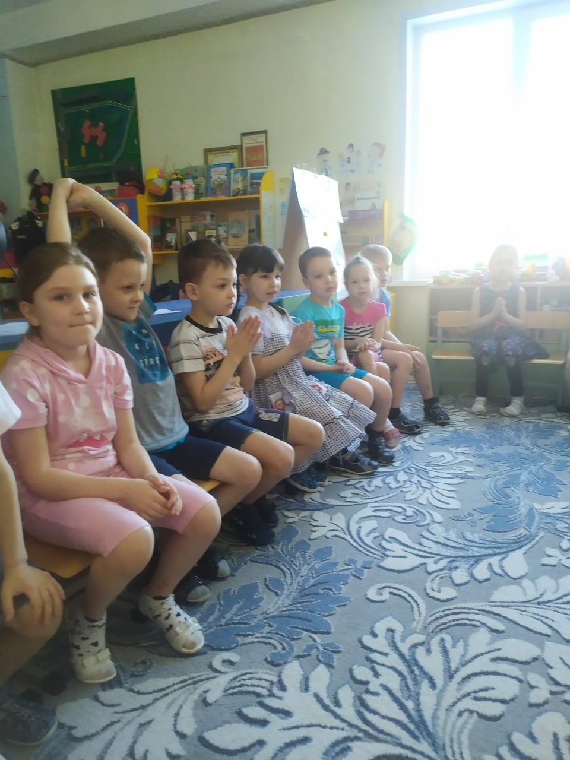
Словесные игры
«Весенние слова»
«Подбери слово»
«Кто, где живет?»

Slide 19
Слушание П.И.Чайковский «Времена года»: «Апрель», «Подснежник»,
А. Вивальди «Весна»

Slide 20
Презентация «Весна»,
Загадки
Цель: рассказ о признаках весны, о весенней природе, о весенних птицах, животных весной, весенних забавах

Slide 21
Посадка лука «Огород на окне»
Цель:экологическое и трудовое воспитание детей посредством посадки лука в огород на окне.

Slide 22
Игры
«В море»
«Мы сажали семена»

Slide 23
Игры
«Грач»
«Отгадай животное»

Slide 24
Составление рассказа по картинкам
Цель:
- уточнить и расширить знания детей по теме «Весна», учить знать и называть признаки весны, расширить и активизировать словарь детей

Slide 25
Рассматривание иллюстраций птиц
Цель:
-обобщить представление детей о птицах на основе выделения их существенных признаков

Slide 26
Лепка «Птицы»
Цель: учить детей передавать образ птицы путем использования разнообразных способов лепки

Slide 27
Рисование:
«Скворцы прилетели»
Цель: Учить рисовать птиц, передавая характерные признаки

Slide 28
Книжки-малышки

Slide 29
Зиму провожаем,
весну- красну встречаем

